Slide 1
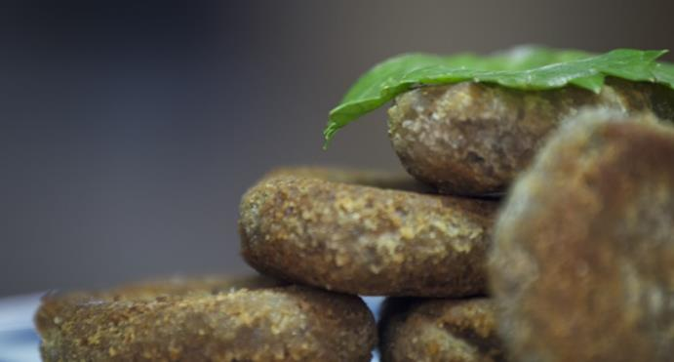
“
SI ERES CAPAZ DE SOÑARLO, ERES CAPAZ DE HACERLO REALIDAD.
- Walt Disney
”

Slide 2

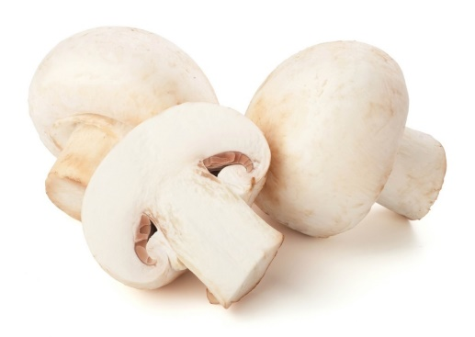
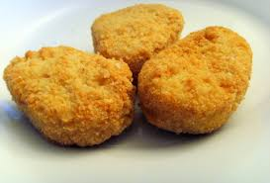
ESTUDIO DEL COMPORTAMIENTO DE LA MEZCLA DE CHAMPIÑÓN BLANCO Agaricus bisporus Y AVENA PARA EL DESARROLLO DE UN NUGGET VEGETAL
ALEX XAVIER IPIALES SANDOVAL
UNIVERSIDAD TÉCNICA DEL NORTE - 2018

Slide 3
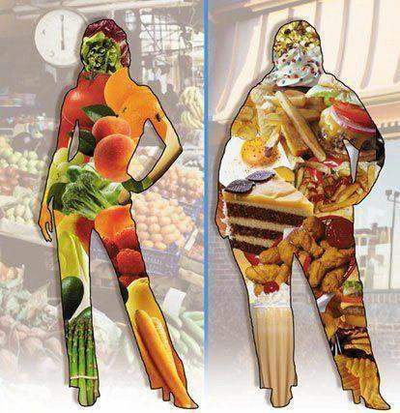
PROBLEMA
Las tasa de obesidad y sobrepeso los países de Latinoamérica se debe en gran parte a la ingesta de alimentos poco saludables.
63104 Muertes
5558185 Personas
Sobrepeso y obesidad
(20-60) años
4189
Hipertensión
4695
Diabetes
(INEC, 2014)

Slide 4


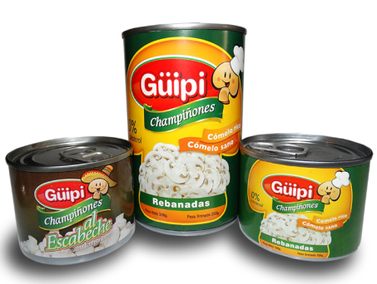
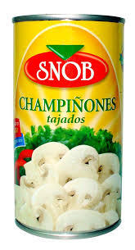
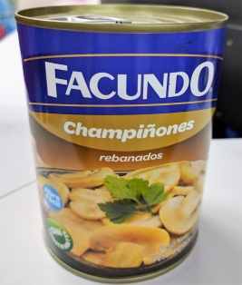


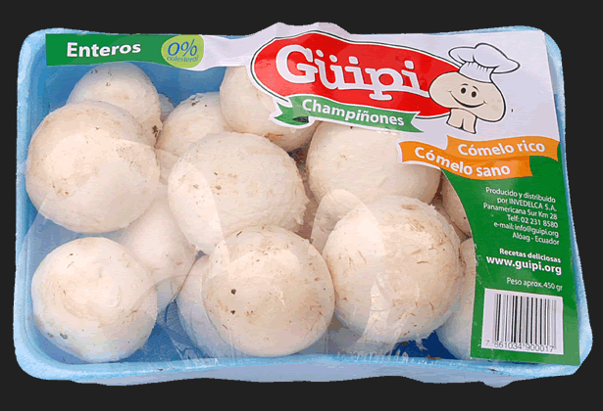
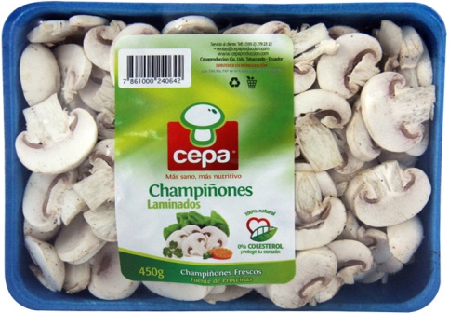

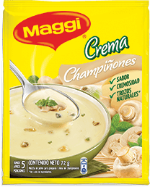
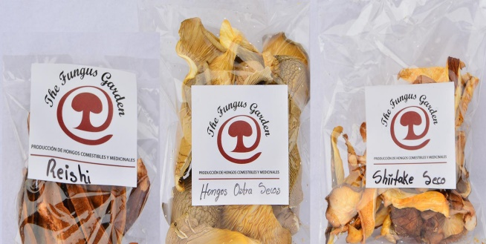
PROBLEMA
COMPOSICIÓN NUTRICIONAL
PERECIBILIDAD
DIVERSIDAD PRODUCTOS
2 g/sem
132 g/sem
TECNOLOGÍAS DE PROCESO

Slide 5
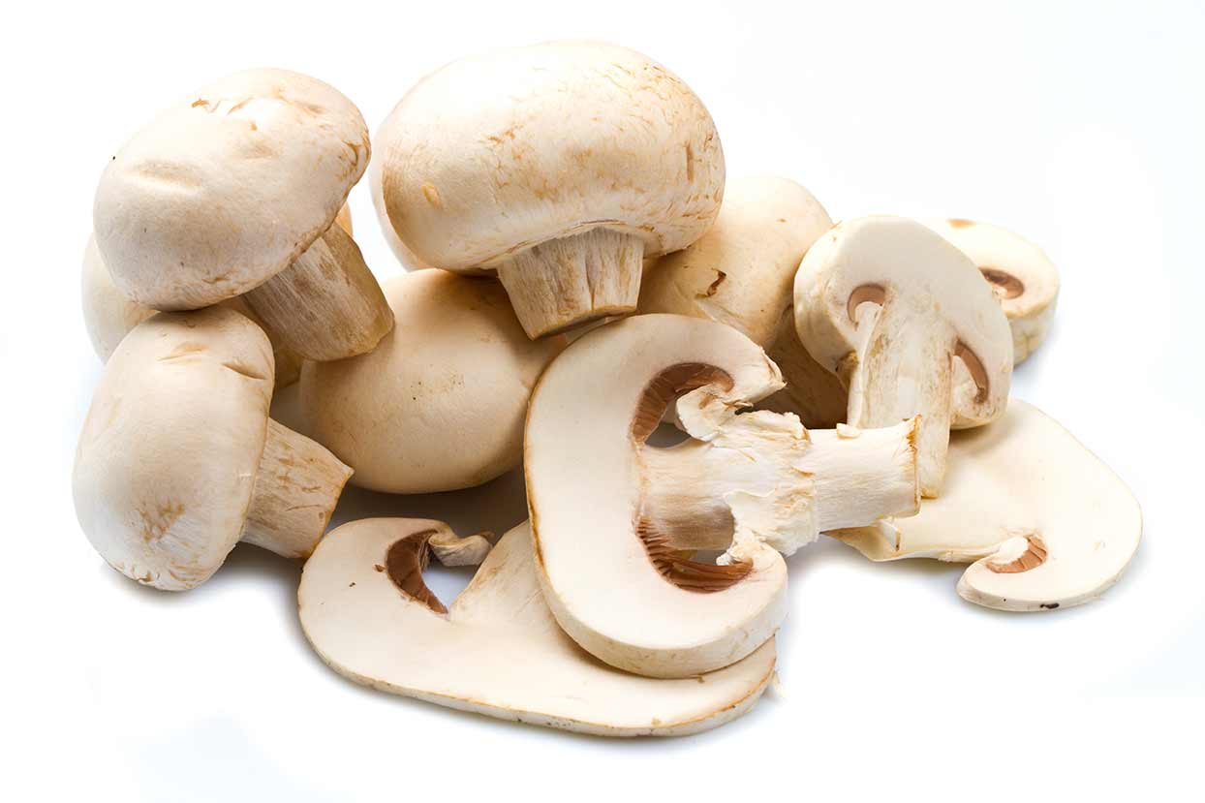
JUSTIFICACIÓN
DAR MAYOR VALOR AGREGADO
POTENCIAR EL INTERÉS Y CONSUMO
ENFATIZAR AL DESARROLLO DE NUEVOS PRODUCTOS
DESARROLLO DE NUEVAS TECNOLOGÍAS DE PROCESADO
APROVECHAR LA ALTA PRODUCCIÓN DE M. P.
LA GRAN TENDENCIA MUNDIAL DE LA ALIMENTACIÓN HUMANA EN EL SIGLO XXI DEMANDA ALIMENTOS NATURALES QUE NO SEÁN SOLO DE BUEN SABOR, SINO TAMBIÉN INOCUOS, NUTRITIVOS Y CON PROPIEDADES BENÉFICAS PARA LA SALUD.

Slide 6
Champiñón blanco Agaricus bisporus.
ALTOS EN:
Antioxidantes
BAJOS EN:
Grasas (0.3)%
Fibra Soluble (B-D-glucanos) antitumorales
Vitaminas
Minerales (Se,K, 70 ug,358 mg)
Carbohidratos
Sodio
Colesterol
Calorías (26-35)Kcal
Proteínas (2-4) %
CARACTERÍSTICAS
Tiamina B-1 (0.1 mg)
Riboflavina B-2 (0.47 mg)
Niacina B-3 (5.50 mg)
Ácido pantoténico B-5 (2.25 mg)
Vitamina D (1.88 ug)
UMAMI
VERSÁTILIDAD
ERGOTEONEINA
Selenoproteinas
(CTICH)
2,200.000 libras/año (INVEDELCA C.A,2017)

Slide 7
AVENA
Avena sativa L.
Formar gel
Absorbe agua
Retrasa el vaciamiento gástrico e interfiere con la actividad de diferentes enzimas pancreáticas, lo que ralentiza los procesos de digestión y absorción de nutrientes e incrementa la excreción de ácidos biliares.
FIBRA SOLUBLE
BETAGLUCANO ( 4 - 5.5)%
PROCESAMIENTO CALOR
Composición nutricional | Avena en hojuelas | Harina de avena
Proteína | 12-24% | 14 %
Fibra | 1.1 % | 1 %
Carbohidratos | 71.41 % | 68 %
Grasa | 4 % | 7 %
Cenizas | 1.70 % | 1.70%
(Venegas, Pérez & Ochoa, 2009)
Aparicio A. & Ortega M., 2016
(Heredia, 2013)
Triveni P. & Gordon H. (1975)

Slide 8
HIPÓTESIS
Ho: Los niveles de mezcla Champiñón Blanco-Avena incluidas en la formulación del nugget vegetal, no influyen en las características sensoriales, físico-químicas y microbiológicas del producto elaborado.
Hi: Los niveles de mezcla Champiñón Blanco-Avena incluidas en la formulación del nugget vegetal, influyen en las características sensoriales, físico-químicas y microbiológicas del producto elaborado.

Slide 9
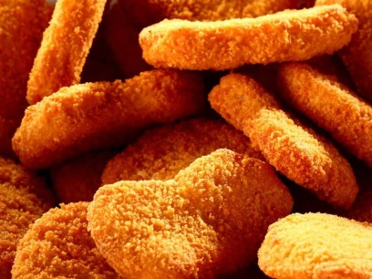
OBJETIVOS
Objetivo General
Desarrollar y evaluar un nugget vegetal de champiñón blanco Agaricus bisporus con avena.

Slide 10
Objetivos Específicos
1. Desarrollar las mezclas de champiñón blanco y avena para obtener el nugget vegetal.
2. Evaluar las características Físico-Químicas (análisis proximal) de las mezclas desarrolladas para cada uno de los tratamientos.
3. Evaluar mediante un análisis sensorial las mezclas desarrolladas para obtener el producto final con mayor aceptabilidad.
4. Realizar un análisis microbiológico del producto final con mayor aceptabilidad.

Slide 11
MATERIALES Y MÉTODOS
Lugar de la experimentación
Laboratorio de Cárnicos de la Universidad Técnica del Norte.
Materiales
Champiñón blanco Agaricus Bisporus
Avena en hojuela (malla 2830u 50%, 710u 38%, fondo 6%)
Avena molida (malla 850u 0%, 500u 20%, fondo 80%)

Slide 12
METODOLOGÍA
Tabla 4. Descripción de los factores en estudio
Factores | Niveles
A: Porcentaje de mezcla entre Champiñón Blanco y Avena
B: Granulometría de la Avena.
C: Tiempo de mezclado en el Cutter. (Minutos)

Slide 13
METODOLOGÍA
DCA
(AxBxC+1)
9 T
(3 Rep)
27 UE
(500 gr)
Tabla 5. Estructura de los tratamientos
Tratamientos | Combinación | Descripción
T1 | A1B1C1 | Champiñón 90%, Avena Hojuela 10%, 5 minutos
T2 | A1B1C2 | Champiñón 90%, Avena Hojuela 10%, 10 minutos
T3 | A1B2C1 | Champiñón 90%, Avena Molida 10%, 5 minutos
T4 | A1B2C2 | Champiñón 90%, Avena Molida 10%, 10 minutos
T5 | A2B1C1 | Champiñón 75%, Avena Hojuela 25%, 5 minutos
T6 | A2B1C2 | Champiñón 75%, Avena Hojuela 25%, 10 minutos
T7 | A2B2C1 | Champiñón 75%, Avena Molida 25%, 5 minutos
T8 | A2B2C2 | Champiñón 75%, Avena Molida 25%, 10 minutos
T9 | Testigo | Testigo Comercial

Slide 14
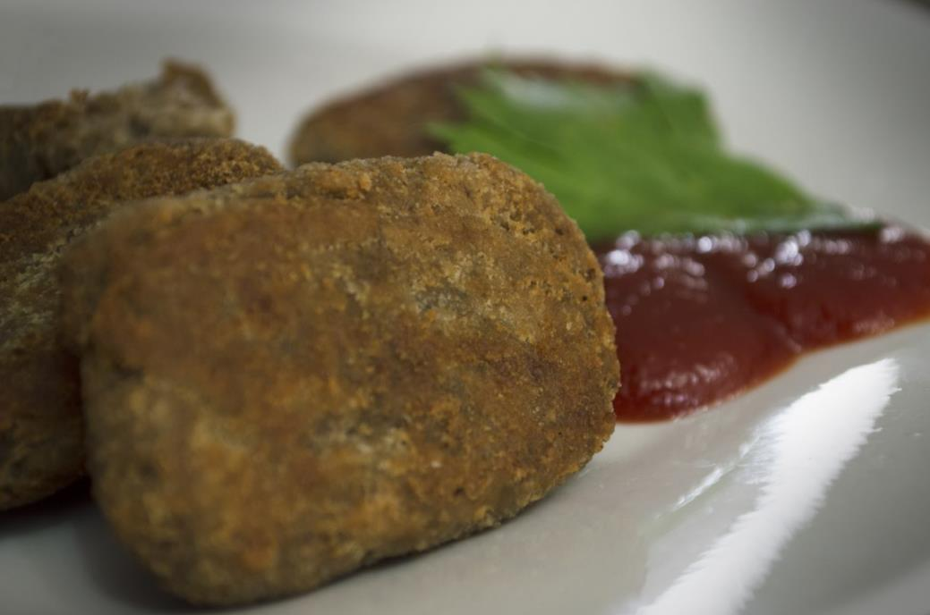
-OBJETIVOS
ESPECÍFICOS
-METODOLOGÍA
-RESULTADOS

Slide 15
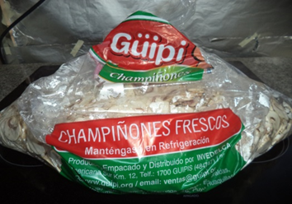
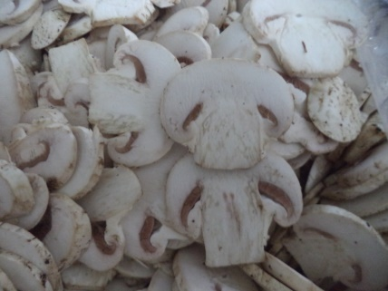
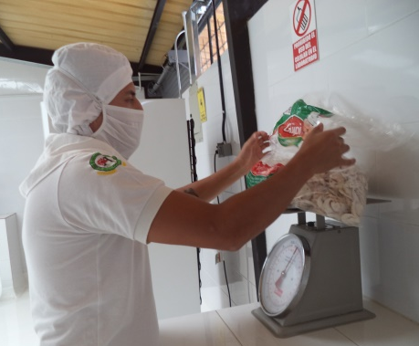
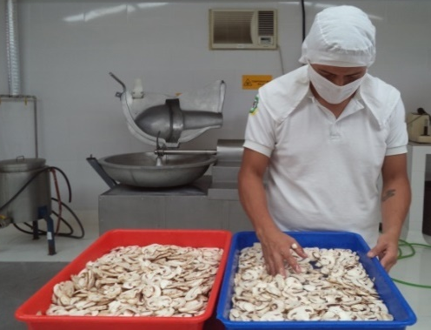
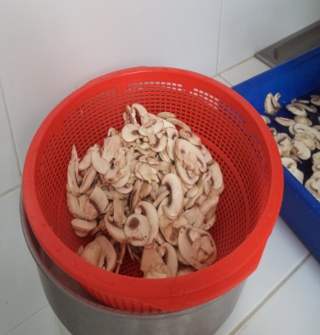
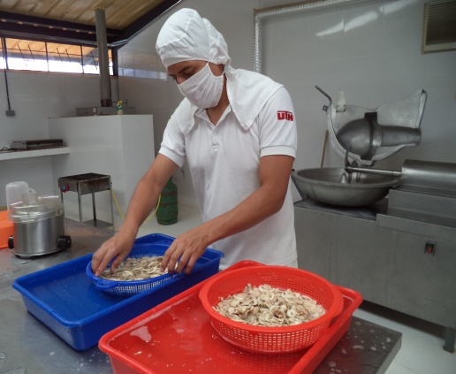
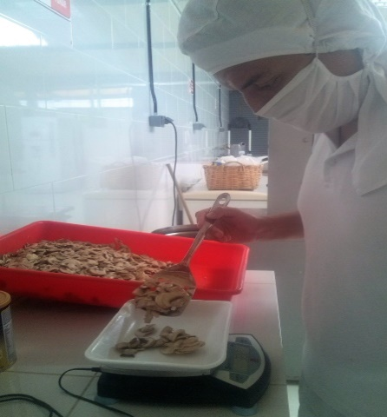
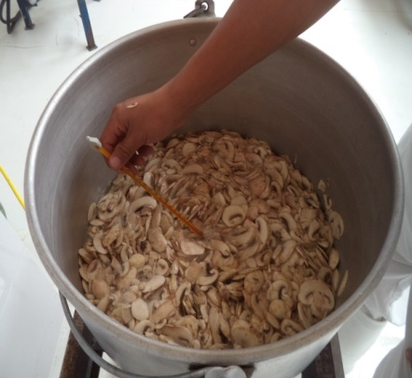
OBJETIVO 1
Desarrollar las mezclas de champiñón blanco y avena para obtener el nugget vegetal.
RECEPCIÓN DE
MATERIA PRIMA
SELECCIÓN
PESADO 1
LAVADO
ESCALDADO
ESCURRIDO
ENFRIAMIENTO
PESADO 2

Slide 16
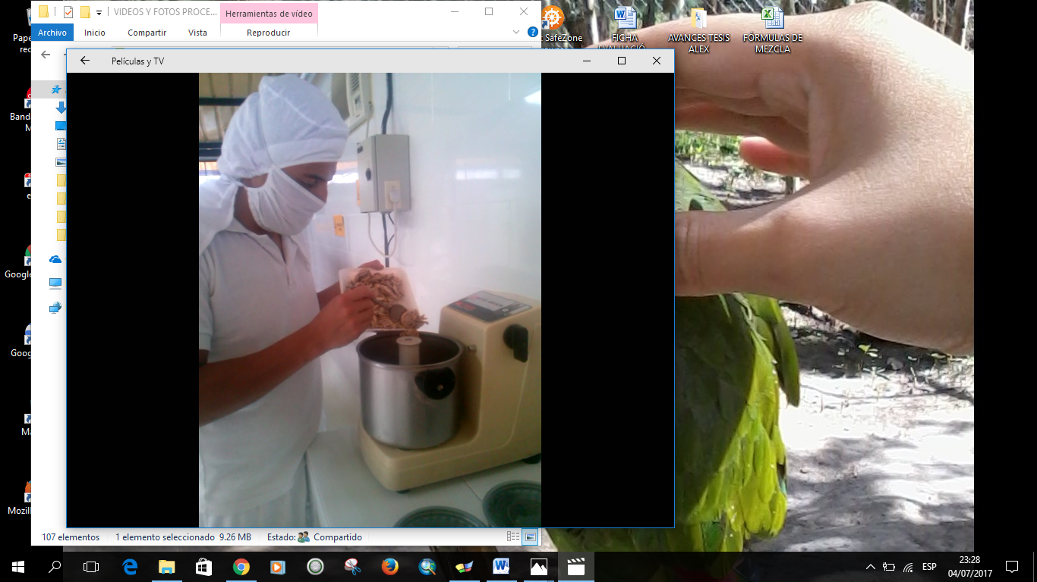
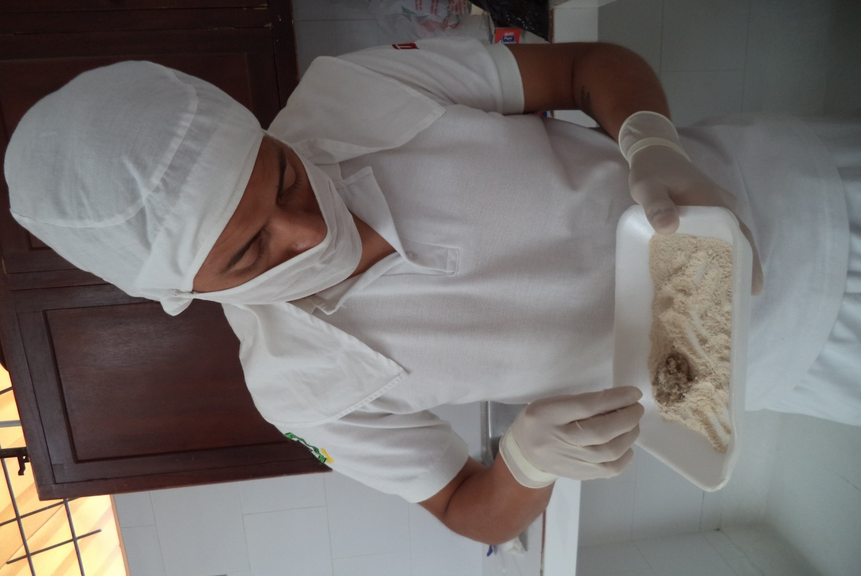
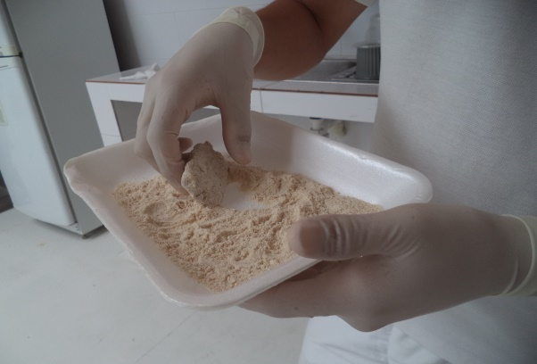
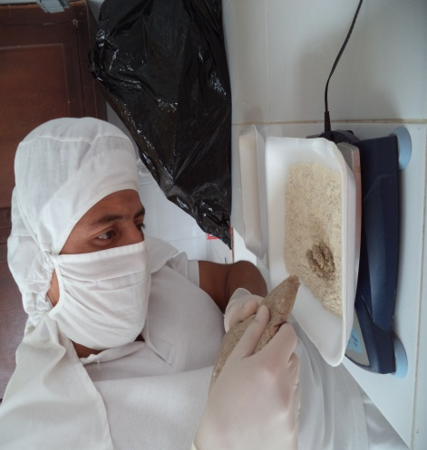
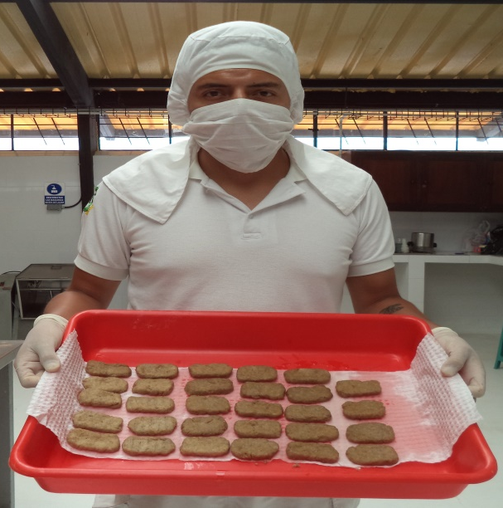
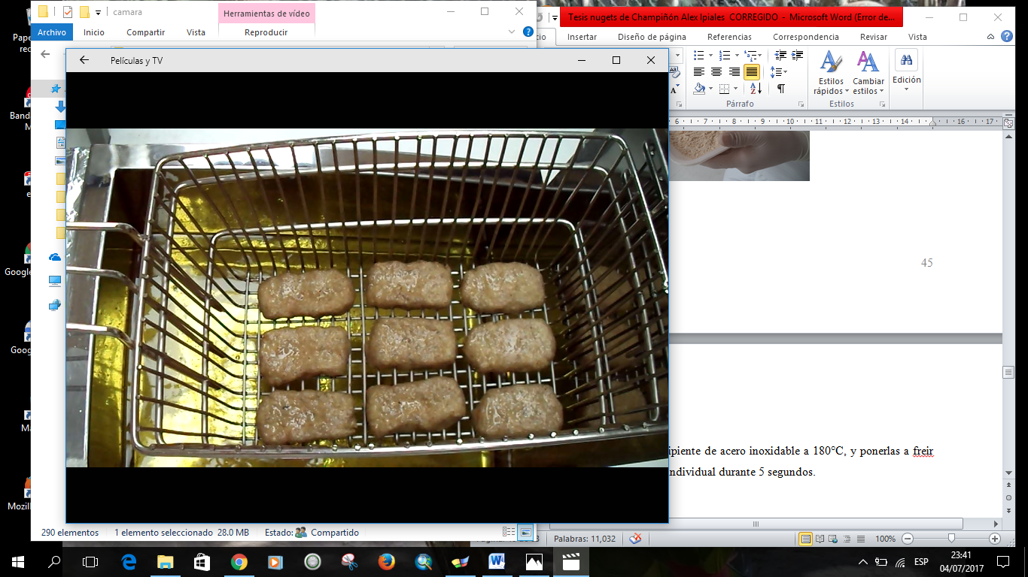
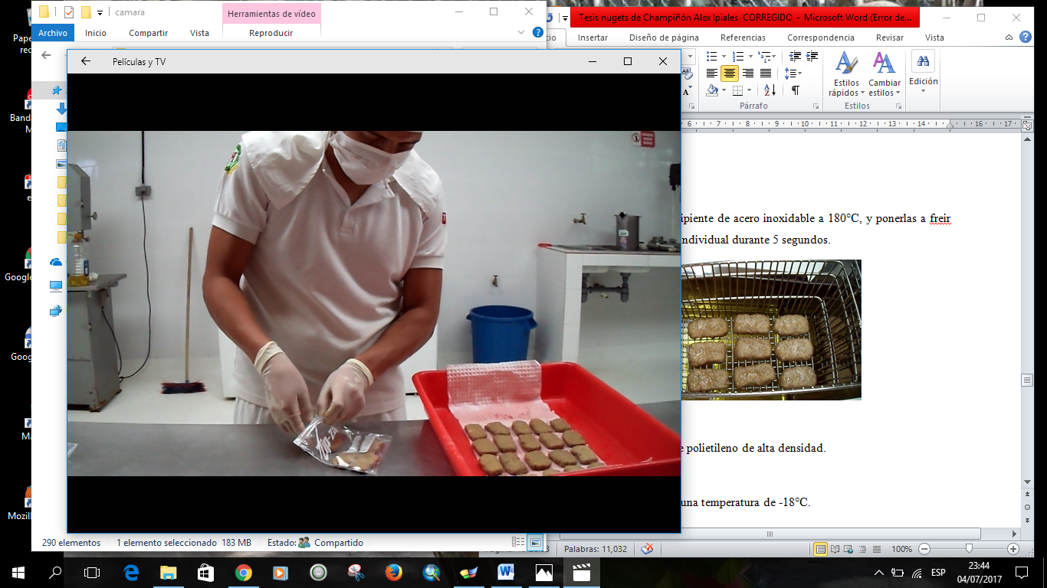
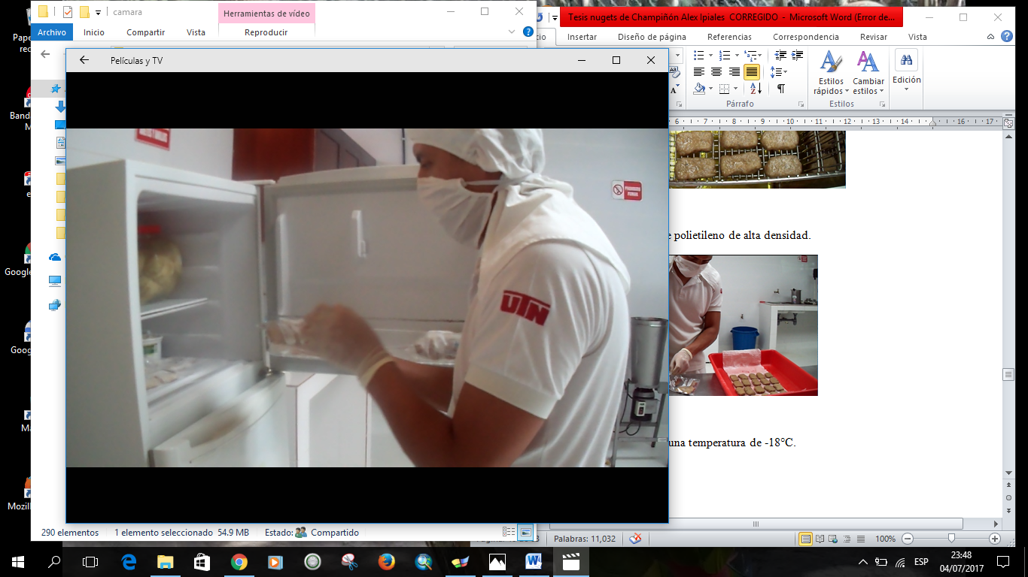
OBJETIVO 1
Desarrollar las mezclas de champiñón blanco y avena para obtener el nugget vegetal.
MEZCLADO
PESADO 3
MOLDEO
COBERTURA
FRITURA
EMPACADO
ALMACENAMIENTO

Slide 17
RESULTADO 1
Tabla 6 y 7. Fórmulas desarrolladas para cada tratamiento.
TRATAMIENTOS
1,2,3,4
5,6,7,8
TRATAMIENTO TESTIGO
Ingredientes | %
Carne animal | 91
Pimienta | 0.2
Comino | 0.5
Ajo | 0.3
Cebolla | 1
Sal | 1.2
CMC | 2.5
Benzoato de Sodio | 0.1
Sorbato de Potasio | 0.2
Apanadura | 3
Total | 100
Ingredientes | % | (90-10) % | (75-25) %
 |  | g | g
Champiñones | 94.35 | 424.58 | 353.81
Avena |  | 47.17 | 117.94
Sal | 1.30 | 6.5 | 6.5
Ajo en polvo | 0.35 | 1.75 | 1.75
Pimienta | 0.10 | 0.5 | 0.5
Cebolla en polvo | 0.60 | 3 | 3
Comino | 0.10 | 0.5 | 0.5
Miga de pan | 3.00 | 15 | 15
Sorbato de Potasio | 0.20 | 1 | 1
TOTAL | 100 | 500 | 500
(Mañay, 2015)

Slide 18
Tratamientos | Combinación | Descripción
T1 | A1B1C1 | Champiñón 90%, Avena Hojuela 10%, 5 minutos
T2 | A1B1C2 | Champiñón 90%, Avena Hojuela 10%, 10 minutos
T3 | A1B2C1 | Champiñón 90%, Avena Molida 10%, 5 minutos
T4 | A1B2C2 | Champiñón 90%, Avena Molida 10%, 10 minutos
T5 | A2B1C1 | Champiñón 75%, Avena Hojuela 25%, 5 minutos
T6 | A2B1C2 | Champiñón 75%, Avena Hojuela 25%, 10 minutos
T7 | A2B2C1 | Champiñón 75%, Avena Molida 25%, 5 minutos
T8 | A2B2C2 | Champiñón 75%, Avena Molida 25%, 10 minutos
T9 | Testigo | Testigo Comercial

Slide 19
CAPA DE COBERTURA
Ingredientes | % | Cantidad (g)
Harina de trigo ( sin polvos de hornear) | 37.5 | 187.5
Miga de pan | 54.5 | 272.5
Almidón de maíz | 6.25 | 31.25
Bicarbonato de sodio | 0.5 | 2.5
CMC | 0.5 | 2.5
sal de ajo | 0.25 | 1.25
Glutamato monosódico | 0.5 | 2.5
TOTAL | 100 | 500.00
(Acevedo, 2004)

Slide 20
OBJETIVO 2.
Evaluar las características Físico-Químicas (análisis proximal) de las mezclas desarrolladas para cada uno de los tratamientos.
ANÁLISIS FÍSICO QUÍMICOS
MASA
PRODUCTO TERMINADO
Humedad (NTE INEN ISO 1442)
Fibra (PEE/B/05)
Proteína (NTE INEN 781)
Grasa (NTE INEN 1443)
Cenizas (NTE INEN 786)
Carbohidratos (Cálculo)
TPA (Bourne, 1978)
Humedad (PMB-53)
pH (GHM 3500)
Textura ( EZ-9X)

Slide 21
RESULTADO 2
CARACTERIZACIÓN DE LA MASA
Tabla 10. Prueba Tukey 5% de las características físicas de la masa.
Tratamientos | Humedad (%) |  |  | pH |  |  | Textura (g^{f} )
T1 | 78.56 | ± | 0.64 ab | 6.14 | ± | 0.03 a | 19.39 | ± | 0.53 bc
T2 | 79.77 | ± | 0.31 a | 6.13 | ± | 0.03 a | 17.50 | ± | 0.53 bc
T3 | 76.06 | ± | 1.13 c | 6.12 | ± | 0.06 ab | 17.40 | ± | 3.55 bc
T4 | 76.94 | ± | 1.03 bc | 6.14 | ± | 0.03 a | 16.21 | ± | 3.01 c
T5 | 67.00 | ± | 0.17 d | 5.96 | ± | 0.02 e | 31.01 | ± | 4.19 a
T6 | 67.34 | ± | 0.14 d | 6.04 | ± | 0.01 bcd | 23.27 | ± | 4.44 abc
T7 | 67.22 | ± | 0.38 d | 5.99 | ± | 0.03 de | 24.62 | ± | 1.36 ab
T8 | 67.33 | ± | 0.15 d | 6.02 | ± | 0.01 cde | 23.63 | ± | 3.16 abc
Testigo | 67.91 | ± | 0.61 d | 6.09 | ± | 0.02 abc | 27.77 | ± | 0.62 a
DMS | 1.77 |  |  | 0.08 |  |  | 8.09
¹Medias con una letra común no son significativamente diferentes (p > 0,05); ²DMS: Diferencia Mínima Significativa (Tukey 0.05)

Slide 22
Resultados de la Literatura
Autores | Características físicas de la Masa
 | Humedad (%) | pH
Tratamiento (T1) | 78.56 | 6.14
Arun et al., 2013 | 67,01 | 6,31
Rajkumar et al., 2016 | 68,09 | 6,37
Singh et al.,2016 | 63,35 | 6,08
Testigo (T9) | 67.91 | 6.09
Bonato et al., 2006 |  | 6.03

Slide 23
RESULTADO 2
CARACTERIZACIÓN DEL PRODUCTO FINAL
Tabla 12. Prueba Tukey 5% de las características físico químicas del nugget.
Tratamientos | Humedad (%) |  |  | Cenizas (%) |  |  | Grasa (%) |  |  | Proteína (%) |  |  | Fibra (%) |  |  | Carbohidratos Totales (%)
T1 | 68.36 | ± | 0.22 e | 2.39 | ± | 0.02 a | 5.47 | ± | 0.22 a | 5.57 | ± | 0.13 ab | 1.19 | ± | 0.03 a | 17.03 | ± | 0.14 b
T2 | 68.67 | ± | 0.11 e | 2.43 | ± | 0.01 ab | 5.47 | ± | 0.41 a | 5.57 | ± | 0.12 abc | 1.19 | ± | 0.06 a | 16.68 | ± | 0.37 b
T3 | 68.11 | ± | 0.42 de | 2.47 | ± | 0.03 ab | 5.87 | ± | 0.15 a | 5.47 | ± | 0.21 a | 1.40 | ± | 0.06 abc | 16.69 | ± | 0.46 b
T4 | 66.57 | ± | 0.77 d | 2.5 | ± | 0.09 abc | 6.12 | ± | 0.18 a | 6.20 | ± | 0.33 bc | 1.36 | ± | 0.1 ab | 17.27 | ± | 0.58 b
T5 | 58.15 | ± | 0.38 b | 2.44 | ± | 0.02 ab | 7.36 | ± | 0.32 b | 6.34 | ± | 0.09 d | 1.71 | ± | 0.07 cde | 24.01 | ± | 0.1 c
T6 | 58.1 | ± | 0.97 b | 2.59 | ± | 0.05 c | 7.09 | ± | 0.18 b | 6.56 | ± | 0.18 d | 1.61 | ± | 0.13 bcde | 24.06 | ± | 0.79 c
T7 | 60.45 | ± | 0.39 c | 2.54 | ± | 0.01 bc | 5.58 | ± | 0.1 a | 6.56 | ± | 0.12 d | 1.44 | ± | 0.17 abc | 23.45 | ± | 0.51 c
T8 | 59.74 | ± | 0.68 c | 2.54 | ± | 0.03 bc | 7.26 | ± | 0.13 b | 6.25 | ± | 0.02 cd | 1.43 | ± | 0.16 abc | 22.79 | ± | 0.66 c
Testigo | 52.65 | ± | 0.29 a | 3.75 | ± | 0.04 d | 18.06 | ± | 0.52 c | 12.59 | ± | 0.53 e | 1.81 | ± | 0.19 de | 11.14 | ± | 0.52 a
DMS | 1.55 |  |  | 0.11 |  |  | 0.80 |  |  | 0.68 |  |  | 0.34 |  |  | 1.45
¹Medias con una letra común no son significativamente diferentes (p > 0,05); ²DMS: Diferencia Mínima Significativa (Tukey 0.05)

Slide 24
Resultados de Literatura
Autores | Características físicas y químicas del nugget de pollo |  |  |  |  |  | Masa
 | Humedad (%) | Cenizas (%) | Grasa (%) | Proteína (%) | Fibra (%) | Carbohidratos (%) | Humedad (%) | pH
Acevedo, 2004 | 71,00 | 3,2 | 2,0 | 10 |  | 13,8
Tratamiento (T1) | 68.36 | 2.39 | 5.47 | 5.57 | 1.19 | 17.03 | 78.56 | 6.14
Alvarenga y Mancía, 2012 | 67,95 | 3,26 | 1,32 | 12,37 |  | 15,72
Arun et al., 2013 | 67,42 | 2,65 | 11,62 | 15,25 |  |  | 67,01 | 6,31
Rajkumar et al., 2016 | 66,42 | 2,94 | 10,71 | 14,08 |  |  | 68,09 | 6,37
Kaur et al., 2015 | 62,5 | 2,9 | 12,7 | 16,7 | 0,3
Kaur et al., 2015 | 62,5 | 1,9 | 11,9 | 17,0 | 0,3
Singh et al.,2016 | 58,87 | 2,83 | 14,19 | 18,15 |  |  | 63,35 | 6,08
Testigo (T9) | 52.65 | 3.75 | 18.06 | 12.59 | 1.81 | 11.14 | 67.91 | 6.09
Acevedo, 2004 | 48,1 | 2,5 | 15,8 | 16 |  | 17,6
Bonato et al., 2006 | 47,40 |  | 10,8 | 18,3 |  |  |  | 6.03
Polizer et al., 2015 | 47,40 | 2,07 | 14,32 | 17,41 |  | 19,16
Tasbas et al., 2016 | 39,5 | 1,3 | 8,3 | 22,6

Slide 25
CARACTERIZACIÓN DEL PRODUCTO FINAL
 | Nugget de Pollo (%) | Nugget de champiñón (T1) (%)
Humedad | 52.65 | 68.36
Cenizas | 3.75 | 2.39
Grasa | 18.06 | 5.47
Proteína | 12.59 | 5.57
Fibra | 1.81 | 1.19
Carbohidratos | 11.14 | 17.03
TOTAL | 100 | 100

Slide 26
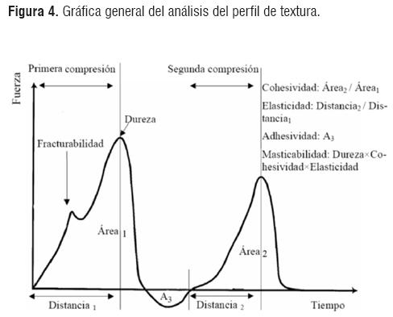
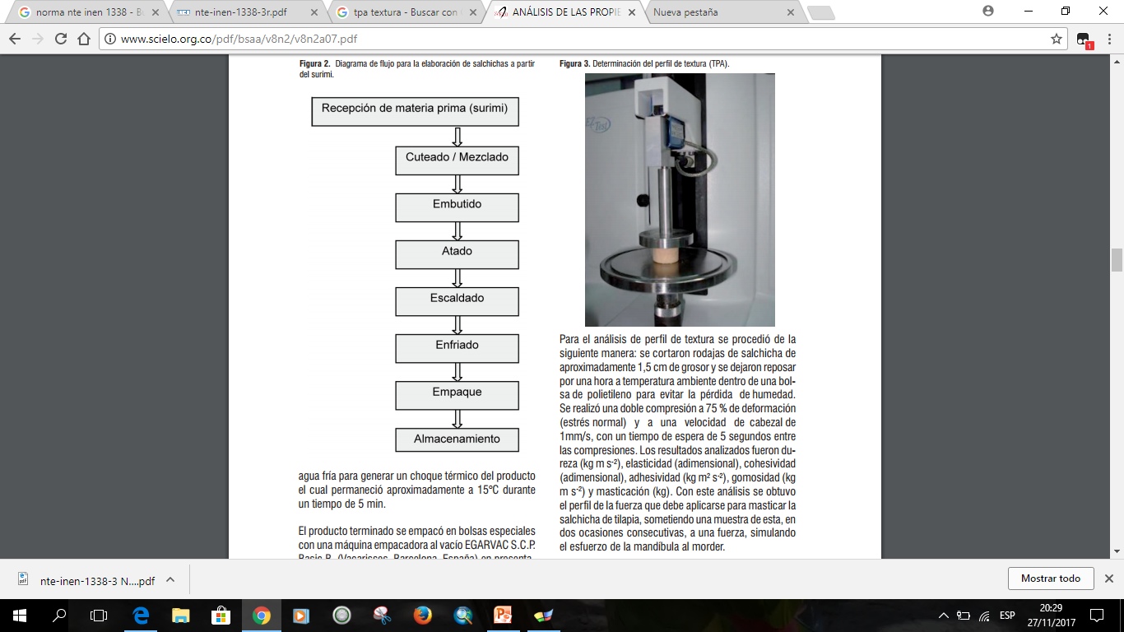
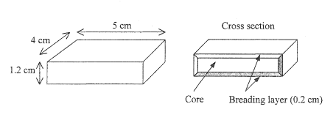
PERFIL DE TEXTURA (TPA) Texture Profile Analysis
Celda de carga 50 N
Velocidad de cabezal (2 mm/s)
Sonda 3cm diámetro
“F mordida humana”
Ciclo de doble compresión
85% de deformación
T° Ambiente
1.5 cm
1.5 cm
1.2 cm
(Bourne, 1978) (Arun, et al, 2013)(Devatkal, et al, 2014)(Luckose, et al, 2015)

Slide 27
RESULTADO 2
CARACTERIZACIÓN DEL PRODUCTO FINAL
Tabla 11. Análisis de Varianza de las características del TPA de los tratamientos.
Parámetros | T1 | T2 | T3 | T4 | T5 | T6 | T7 | T8 | Testigo (T9)
Dureza (N) | 32.34±0.43 b | 43.26±0.01 a | 38.05±5.64 ab | 41.40±3.40 a | 43.27±0.34 a | 43.27±0.08 a | 43.27±0.14 a | 43.33±0.03 a | 43.45±0.09 a
Adhesividad (gf.m) | -0.20±0.015ab | -0.27±0.025 bc | -0.17±0.005 a | -0.34±0.025 c | -0.20±0.025 ab | -0.31±0.021 c | -0.21±0.025 ab | -0.30±0.021 c | -0.17±0.025 a
Elasticidad | 0.57±0.01 bc | 0.49±0.03 bc | 0.46±0.04 cd | 0.46±0.05 cd | 0.59±0.06 ab | 0.36±0.04 de | 0.35±0.05 e | 0.47±0.01 c | 0.69±0.02 a
Masticabilidad (N) | 30.08±1.52 a | 19.66±1.62 c | 14.90±2.61 d | 24.45±1.39 b | 22.84±1.95 bc | 5.68±0.85 e | 8.18±0.94 e | 18.5±0.05 cd | 24.99±1.52 b
Cohesividad | 1.64±0.05 a | 0.92±0.05 c | 0.85±0.10 c | 1.27±0.06 b | 0.89±0.05 c | 0.37±0.02 e | 0.55±0.08 d | 0.9±0.02 c | 0.82±0.06 c
Gomosidad (N) | 52.95±2.17 a | 39.86±2.09 b | 32.04±3.55 bc | 52.87±6.53 a | 38.66±2.37 b | 15.84±0.68 d | 23.67±3.51 cd | 38.94±1.04 b | 35.91±2.78 b
¹Medias con una letra común no son significativamente diferentes (p > 0,05); ²DMS: Diferencia Mínima Significativa (Tukey 0.05)

Slide 28
CARACTERIZACIÓN DEL PERFIL DE TEXTURA DEL PRODUCTO FINAL
 | Nugget de Pollo | Nugget de champiñón (T1)
Dureza (N) | 43.45±0.09 | 32.34±0.43
Adhesividad (gf.m) | -0.17±0.025 | -0.20±0.015
Elasticidad | 0.69±0.02 | 0.57±0.01
Masticabilidad (N) | 24.99±1.52 | 30.08±1.52
Cohesividad | 0.82±0.06 | 1.64±0.05
Gomosidad (N) | 35.91±2.78 | 52.95±2.17

Slide 29

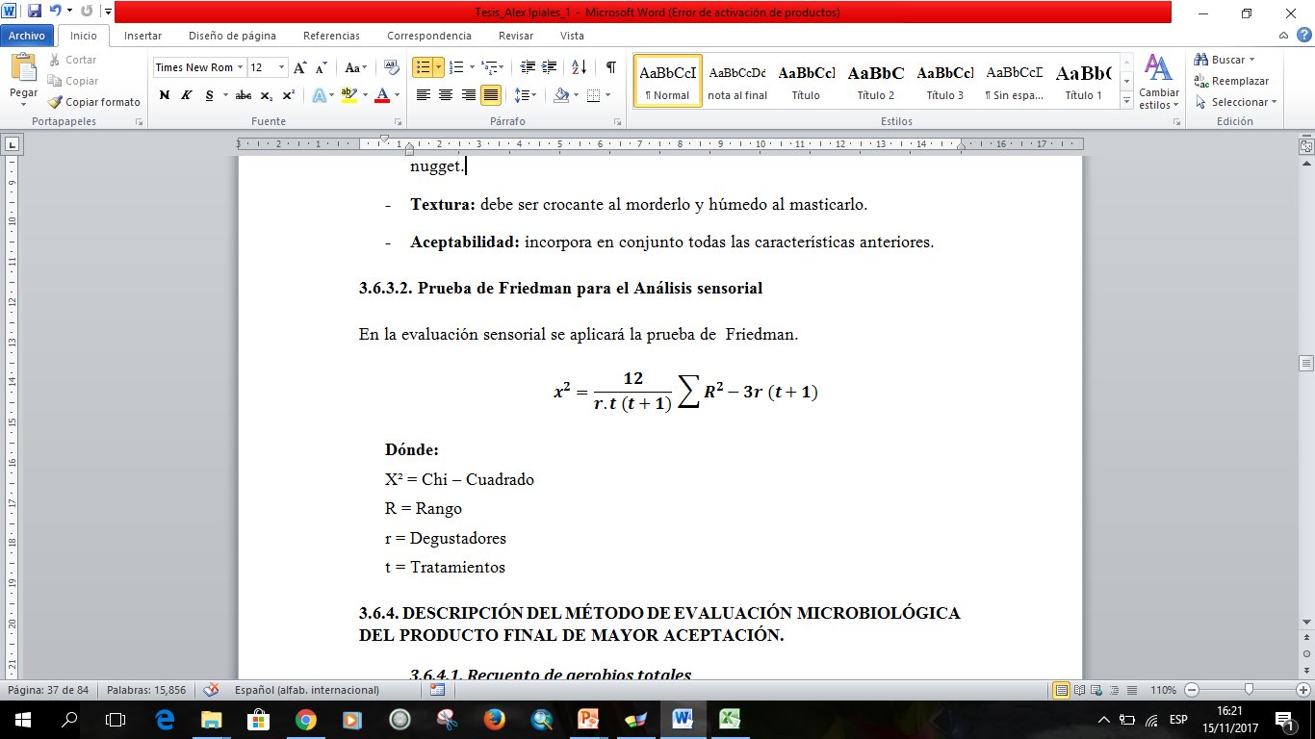
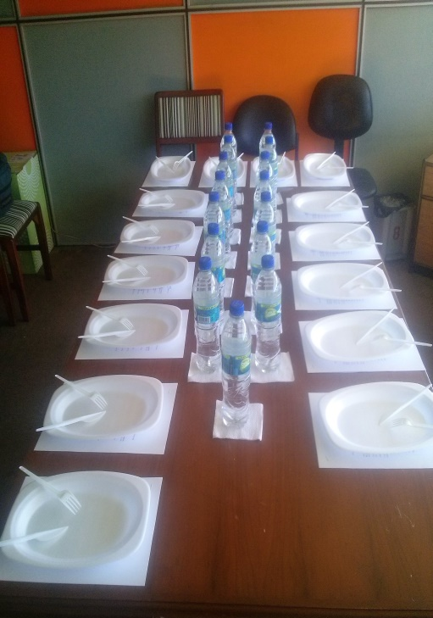
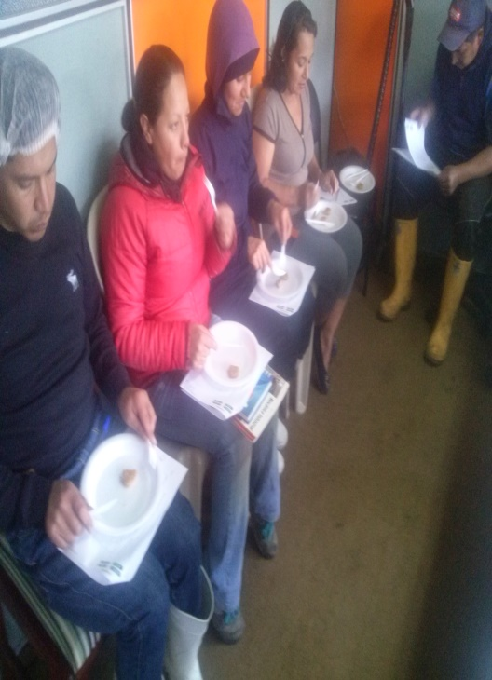
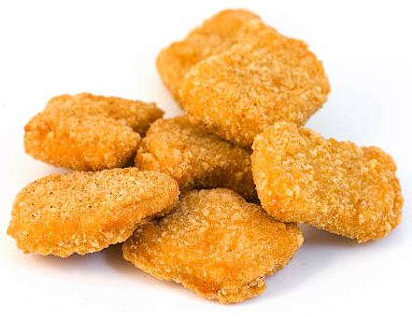
OBJETIVO 3.
Evaluar mediante un análisis sensorial las mezclas desarrolladas para obtener el producto final con mayor aceptabilidad.
ANÁLISIS SENSORIAL
PRODUCTO TERMINADO
14 Panelistas no entrenados
INVEDELCA C.A.
(20-50) años
Prueba de Friedman
Color
Olor
Sabor
Textura
Aceptabilidad

Slide 30


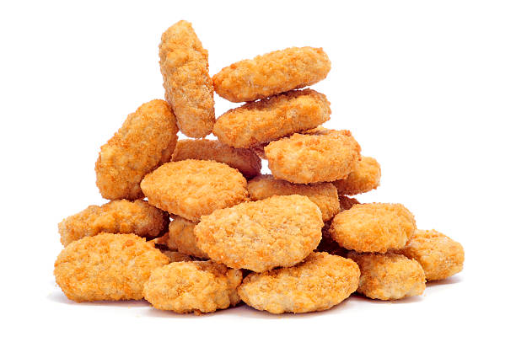

RESULTADO 3
ANÁLISIS DE LA EVALUACIÓN SENSORIAL
COLOR
OLOR
SABOR
TEXTURA
ACEPTABILIDAD

Slide 31
RESULTADO 3
Tabla 15. Prueba Friedman 5% de los atributos sensoriales.
COLOR |  | OLOR |  | SABOR |  | TEXTURA |  | ACEPTABILIDAD
Tratamientos |  | Tratamientos |  | Tratamientos |  | Tratamientos |  | Tratamientos
Testigo | 7.36 | Testigo | 6.39 | Testigo | 6.57 | Testigo | 7.21 | Testigo | 6.75
T3 | 6.39 | T3 | 5.96 | T1 | 6.29 | T7 | 5.29 | T3 | 6.11
T4 | 5.64 | T5 | 5.54 | T3 | 5.43 | T8 | 5.14 | T1 | 5.29
T7 | 5.21 | T2 | 5.43 | T4 | 5.29 | T4 | 5.11 | T4 | 5.25
T5 | 4.68 | T4 | 5.14 | T2 | 5.18 | T5 | 4.89 | T7 | 4.93
T2 | 4.39 | T1 | 4.86 | T5 | 5.07 | T3 | 4.86 | T2 | 4.89
T1 | 4.32 | T6 | 4.21 | T7 | 4.50 | T2 | 4.79 | T5 | 4.46
T6 | 4.21 | T8 | 4.07 | T8 | 3.43 | T1 | 4.18 | T6 | 3.71
T8 | 2.79 | T7 | 3.39 | T6 | 3.25 | T6 | 3.54 | T8 | 3.61
X² 26.90 * |  | 13.90 ns |  | 19.05 * |  | 15.93 * |  | 14.71 ns
X²tab 15.507 |  | 15.507 |  | 15.507 |  | 15.507 |  | 15.507
ns: no existen diferencias estadísticas; * diferencia estadística a nivel de 5 % de significancia

Slide 32
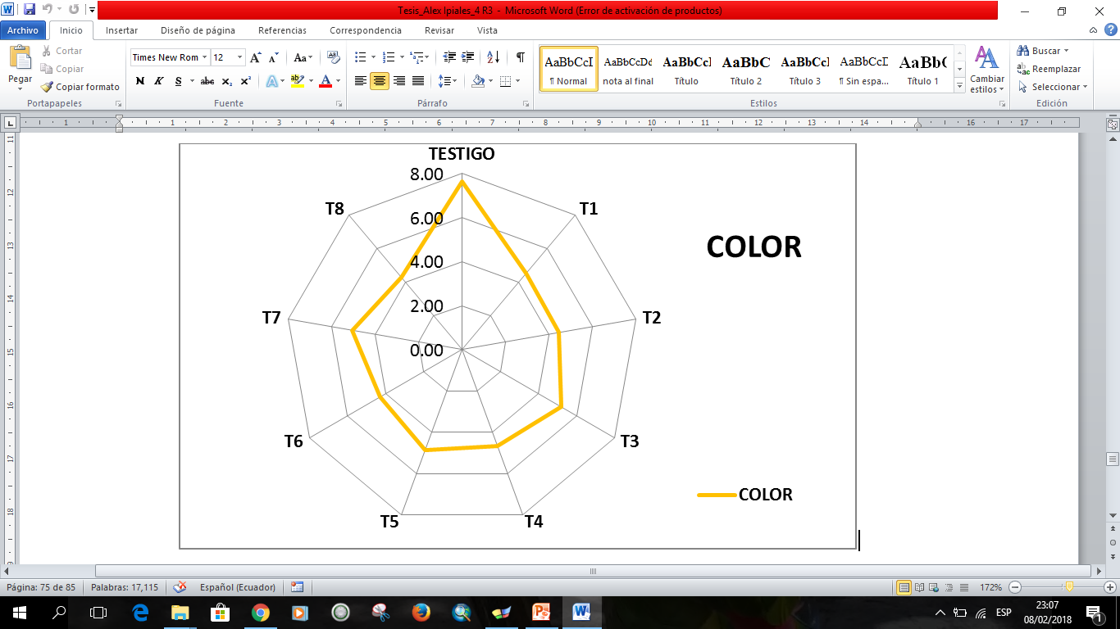
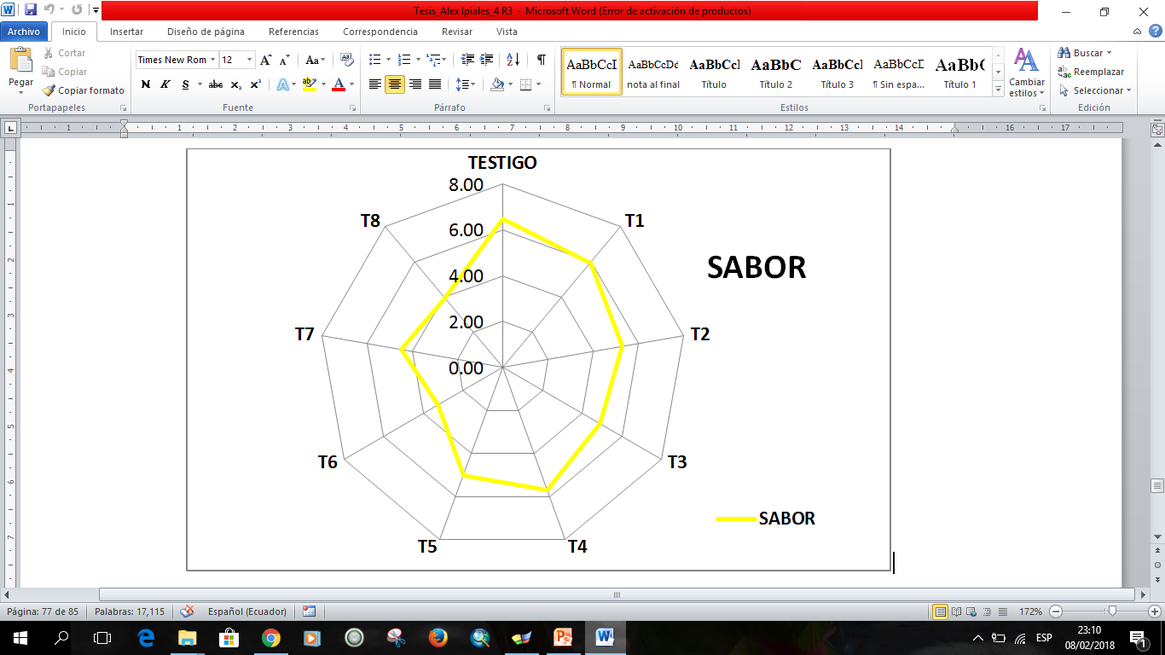
RESULTADO 3
PUNTUACIONES DE LOS ATRIBUTOS SENSORIALES
*
*

Slide 33
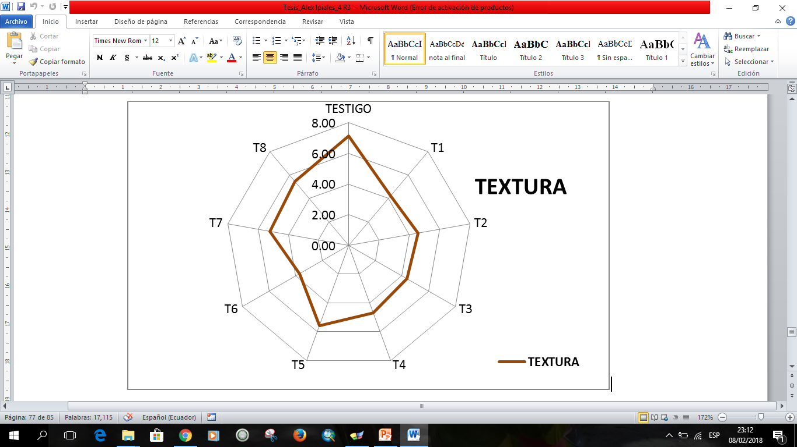
RESULTADO 3
PUNTUACIONES DE LOS ATRIBUTOS SENSORIALES
*

Slide 34
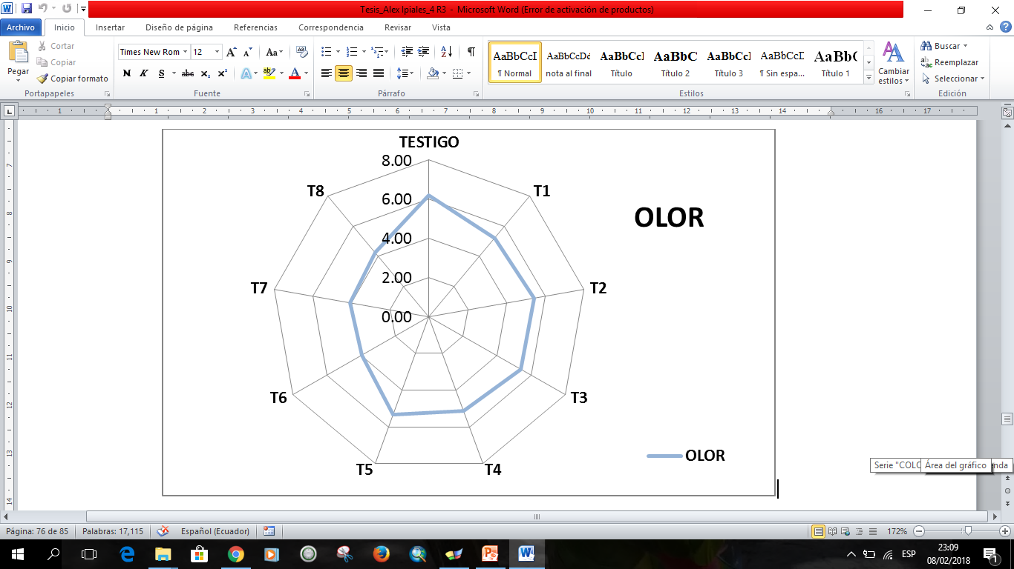
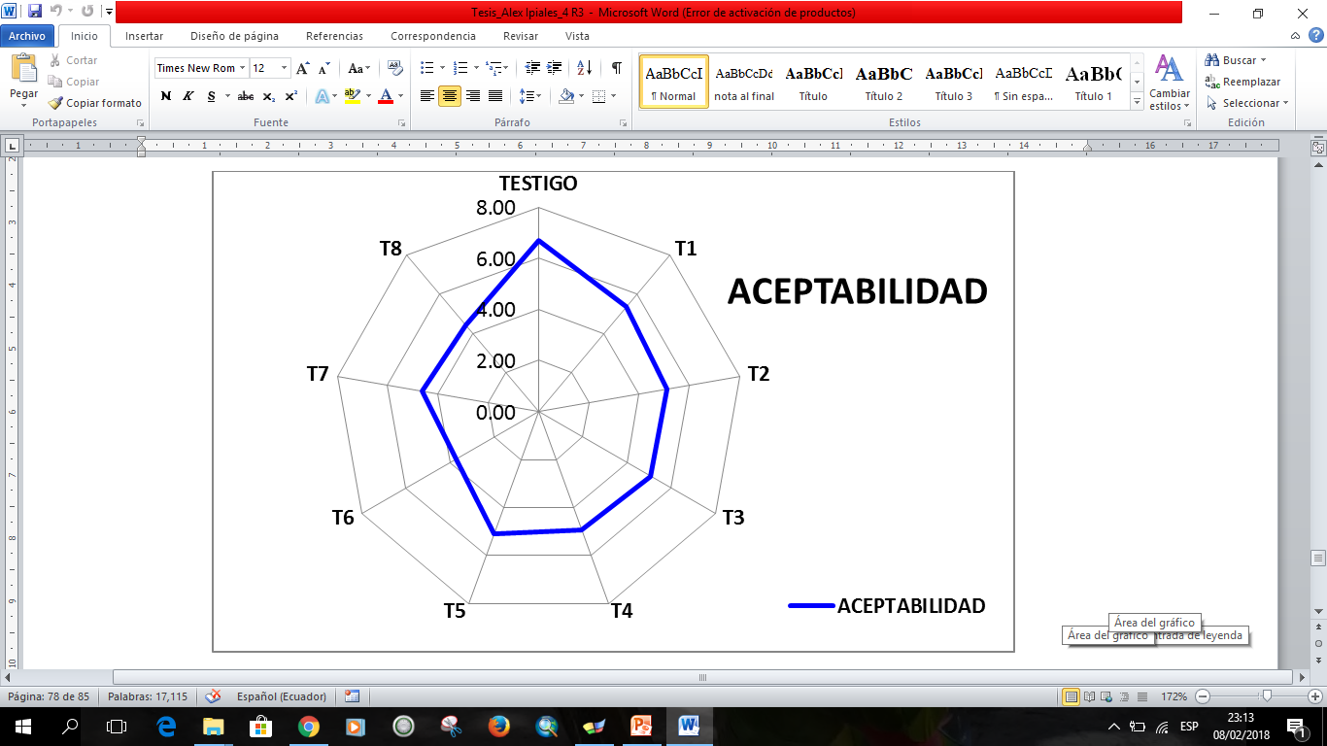
RESULTADO 3
PUNTUACIONES DE LOS ATRIBUTOS SENSORIALES
ns
ns

Slide 35


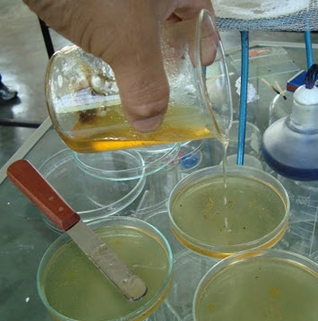
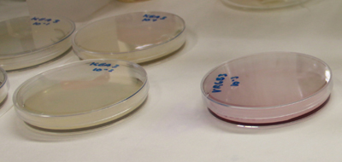
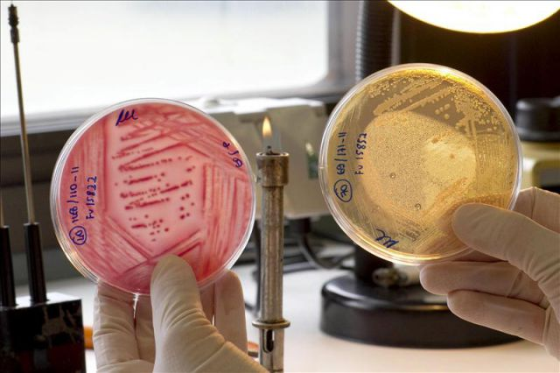
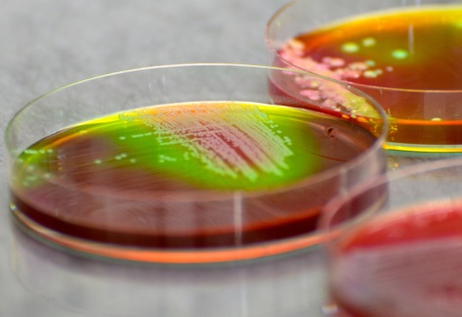
Realizar un análisis microbiológico del producto final con mayor aceptabilidad.
OBJETIVO 4.
ANALISIS MICROBIOLÓGICO
RECUENTO DE AEROBIOS MESOFILOS (UFC/g)
(AOAC 989.10)
RECUENTO DE MOHOS Y LEVADURAS (UFC/g)
(AOAC 997.02)
Escherichia coli (UFC/g)
(AOAC 989.10)
Salmonella/25g
(NTE-INEN 1529-15.)
NTE-INEN 1338:2012

Slide 36
RESULTADO 4
TABLA 16. Resultados del análisis microbiológico del mejor tratamiento (T1)
Tratamiento | Aerobios Mesófilos (ufc/g) | Escherichia coli (ufc/g) | Mohos (ufc/g) | Levaduras (ufc/g) | Salmonella sp.
T1 | 150 | <10 | 400 | 250 | Ausencia
(n) | 1,0 x 10⁶ | 1,0 x 10² | 1,0 x 10² | 1,0 x 10² | Ausencia
(m) | 1,0 x 10⁷ | 1,0 x 10³ | 1,0 x 10³ | 1,0 x 10³ | ______
UFC: unidades formadores de colonia, sp: sin determinar la especie
n: nivel de aceptación
m: nivel de rechazo
NTE-INEN 1338:2012

Slide 37
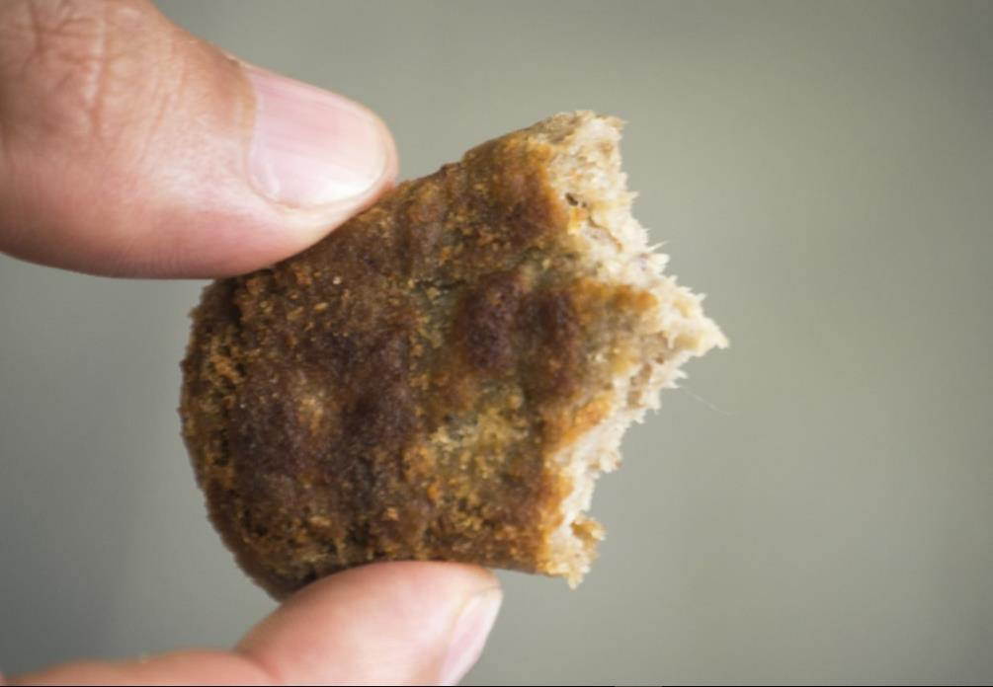
CONCLUSIONES

Slide 38
CONCLUSIONES
Los análisis físicos de la masa del nugget vegetal, demostraron que los tratamientos en cuya fórmula se empleó el 75 % de champiñón blanco con el 25% de avena presentaron una mayor similitud de contenido de humedad, pH y textura en relación a la masa del nugget de carne de pollo.

Slide 39
Al comparar los resultados de los análisis físicos y químicos realizados a los diferentes tratamientos, incluyendo al tratamiento testigo; se identificó en el nugget de pollo un alto contenido de cenizas, grasa, proteína, fibra y un menor contenido de humedad y carbohidratos totales en relación a los nuggets vegetales que presentaron un menor contenido de cenizas, grasa, proteína, fibra y mayor contenido de humedad y carbohidratos totales.

Slide 40
Una vez realizada la evaluación sensorial del producto final se identificó al tratamiento uno (T1) (champiñón blanco 90% - avena hojuela 10%, cinco minutos) como el mejor, ya que tuvo la mayor aceptación por parte del panel de degustadores.
El análisis microbiológico realizado al mejor tratamiento, reconoció al nugget de champiñón con avena dentro de los parámetros de la Norma INEN 1338:2012, esto lo define como un alimento apto para el consumo humano, ya que asegura la calidad y la salud de los consumidores.

Slide 41
La investigación, de manera general, en función a los análisis estadísticos realizados, demostró que los factores estudiados sí influyeron significativamente en las características físico químicas, sensoriales y microbiológicas del nugget vegetal, por lo que se acepta la hipótesis alternativa.

Slide 42
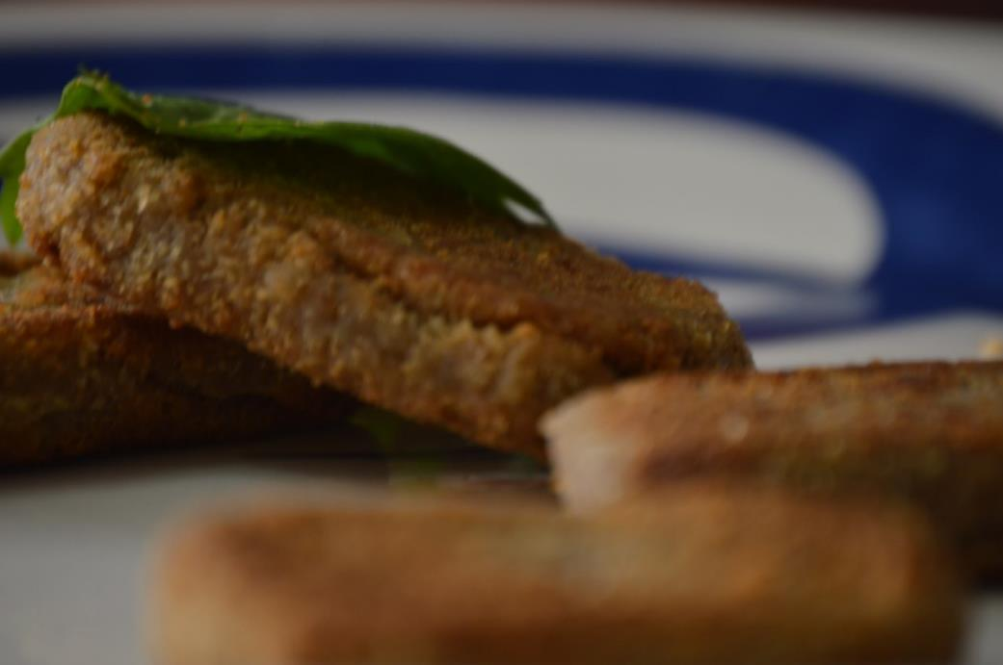
RECOMENDACIONES

Slide 43
RECOMENDACIONES
Para posteriores trabajos se recomienda no sobrepasar el 25% de avena dentro de las formulaciones ya que desde este límite por su alto contenido de almidón y fibra, la característica de la masa tiende a dar una mayor dureza, además el pH tiende a bajar y a tomar mayor acidez.
Se recomienda en posteriores estudios dosificar el champiñón blanco que es una excelente materia prima e incluirla con carne animal para obtener embutidos o diferentes productos enriquecidos con este hongo.

Slide 44
Se recomienda realizar un estudio de mercado en las principales ciudades del país para determinar la mayor aceptación de este tipo de producto y desarrollar un proyecto de implementación de una empresa productora del nugget vegetal.
Se recomienda realizar una investigación de la capacidad antioxidante que puede presentar este producto, conforme a la ergotioneina del champiñón blanco y las avenantramidas por parte de la avena, y con estos resultados poder proponerlo como un alimento funcional.

Slide 45


“
”
LA MAYORIA DE LAS IDEAS EMPRENDEDORAS, EN UN PRINCIPIO SUENAN ESTÚPIDAS, ILÓGICAS Y POCO RENTABLES.
HASTA QUE LAS VUELVES REALIDAD.
Reed Hastings
(NETFLIX)
GRACIAS POR SU ATENCIÓN

Slide 46
Bibliografía
Aparicio Vizuete A, Ortega Anta RM. Efectos del consumo del beta-glucano de la avena sobre el colesterol sanguíneo: una revisión. Rev Esp Nutr Hum Diet. 2016; 20(2): 127 - 139. doi: 10.14306/renhyd.20.2.183
Rajinder Singh , Subrata De & Asma Belkheir (2013): Avena sativa (Oat), A Potential Neutraceutical and Therapeutic Agent: An Overview, Critical Reviews in Food Science and Nutrition, 53:2, 126-144
Acevedo, C. J. (2004). Desarrollo, Optimización y Estudio de Vida Útil de Nugget de Pollo Liviano en Calorías y con Calcio. Santiago, Chile.
Alvarenga, G., & Mancía, S. (2012). Estudio de factibilidad técnico y económico para la elaboración de nuggets de carne de pollo y proteína de soja como una alternativa nutritiva para la población salvadoreña . Honduras, El Salvador.: Universidad Dr. José Matías Delgado.

Slide 47
Arun, K., Rajkumar, V., Banerjee, R., Biswas, S., & Arun, D. (2013). "Guava (Psidium guajava L.) Powder as an Antioxidant Dietary Fibre in Sheep Meat Nuggets". Asian Australas Journal Animal Science, Vol.26, lss 6. pp. 886 - 895 .
Badui Dergal, S. (2013). Química de los Alimentos (Quinta Edición). México: PEARSON.
Berk, Z. (2013). Food Process Engineering and Technology (Second Edition). San Diego: Elsevier.
Bonato, P., Perlo, F., Teira, G., Fabre, R., & Kueider, S. (2006). Características texturales de nuggets de pollo elaborados con carne de ave mecánicamente recuperada en reemplazo de carne manualmente deshuesada. Argentina: UNER.
Braña, D., Ramírez, E., Rubio, M., Sánchez, A., Torrescano, G., Arenas, M., . . . Ríos, F. (2011). Manual de Análisis de Calidad en Muestras de Carne. México.
Bucheli Armijos, M. E. (2005). Desarrollo de una pasta untable a base de champiñones (Agaricus bisporus) en la Escuela Agrícola Panamericana. Honduras: Zamorano.
cali, M. d. (s.f.).

Slide 48
Castro, K. (2011). Tecnología de alimentos. Colombia: Ediciones de la U.
CEPAPRODUCCIÓN. (2015). Obtenido de http://www.cepaproduccion.com/content/about.php
Chang, S.-T., & Miles, P. (2004). Mushrooms Cultivation, Nutritional Value, Medicinal Efect, and Enviromental Impact (Second Edition). Estados Unidos: CRC Press LLC.
Devatkal, S., Anurag, R., Jaganath, B., & Rao, S. (2014). Microestructure, microbial, profile and quality characteristics of high-pressure-treated chicken nuggets. Food Science and Technology International.
El-Dirani, K. (2002). Textural and Mass Transfer Characteristics of Chicken Nuggets during Deep Fat Frying and Oven Baking. Montreal, Quebec, Canadá: McGill University.
Fellows, P. (2009). Food Processing Technology. USA: WOODHEAD PUBLISHING LIMITED.

Slide 49
Fellows, P. (2017). Food Processing Technology (Fourth Edition). USA: Woodhead Publishing.
Freire, H., & Vásquez, W. (2015). Propuesta de factibilidad para la creación de una empresa dedicada a la producción y comercialización de champiñones en la ciudad de cuenca. Cuenca: Universidad Politécnica Salesiana.
Gimferrer, N. (1 de Junio de 2012). EROSKI CONSUMER. Obtenido de http://www.consumer.es/seguridad-alimentaria/ciencia-y-tecnologia/2009/05/25/185488.php
InfoAgro. (2015). Recuperado el 21 de Mayo de 2015, de http://www.infoagro.com/forestales/champinyon2.htm
INHERI - CONADE . (2015). Obtenido de http://www.infoagro.com/forestales/champinyon2.htm
Jurado, M. (2013). Tratamientos finales de conservación. Madrid, ESPAÑA: IC Editorial.

Slide 50
Kaur, S., Kumar, S., & Bhat, Z. (2015). "Utilization of pomegranate seed powder and tomato powder in the development of fiber-enriched chicken nuggets". Nutrition & Food Science, Vol. 45 lss 5 pp. 793 - 807.
Kilcast, D. (2010). Sensory Analysis for Food and Beverage Quality Control. Estados Unidos: Woodhead Publishing.
Kozarski, M., Klaus, A., Jakovljevic, D., Todorovic, N., Vunduk, J., Petrovic, P., . . . Griensven, L. (2015). Antioxidants of Edible Mushrooms. Molecules, 19489-19525.
Lahmann, O. (2007). Evolución de la Industria del champiñón Agaricus Bisporus en Latinoamérica. México: ECOSUR.
Lelley, J. I. (2007). Cultivo, mercadotecnia e inocuidad alimenticia de Agaricus bisporus. México: ECOSUR.
Luckose, F., Pandey, M., Chauhan, O., Sultana, K., & Abhishek, V. (2015). Effect of high pressure processing on the quality characteristics and shelf life of low-sodium re-estructurated chicken nuggets. Journal of Food and Nutrition Research , Vol.54, pp 334-345.

Slide 51
Mañay, S. (2015). Desarrollo y evaluación fisico-químico, sensorial y microbiológico de nugguets de carne de conejo (oryctolagus cuniculus) precocidos y marinados con jugo de tomate frutícola. (Cyphomandra betacea). Ambato, Ecuador: Universidad Técnica de Ambato.
Muñoz, R., & Sandoval, L. E. (2012). Estudio de las Cualidades Nutritivas de cuatro tipos de Sutratos para el Cultivo de Champiñones (Agaricus Bisporus). Ibarra- Ecuador.
Narváez, J. (2008). Evaluación de insecticidas para el control de lycoriella mali (diptera: sciaridae) plaga del champiñón agaricus bisporus en fase de laboratorio. Santo Domingo de los Tsachilas, Ecuador: Escuela Politécnica del Ejército.
OMS. (2015). Monografías de la IARC evalúan el consumo de la carne roja y de la carne procesada. Lyon, Francia.
Pal Singh, V., Pathak, V., Khumar, S., Sharma, S., & Ojha, S. (2016). "Effect of chicken breeds on quality characteristics of meat nuggets". Nutrition & Food Science, Vol. 46 Iss 3 pp. 432 - 440.

Slide 52
Perigo, C. (2006). El control de calidad de los alimentos. Herramientas para su implementación. Agromensajes de la Facultad.
Pizarro, S., Ronco, A., & Gotteland, M. (2014). B-glucanos: ¿qué tipos existe y cuáles son sus beneficios en la salud? Santiago, Chile: Universidad de Chile.
Rogers, L. (2018). Sensory Panel Management. United Kingdom: Elsevier.
Roncero, I. (2015). Propiedades nutricionales y saludables del champiñón y las setas. España.
Sánchez, J. E., Royse, D. J., & Lara , H. L. (2007). Cultivo, mercadotcnia e inocuidad alimenticia de Agaricus bisporus. México: ECOSUR.
Stone, H., Bleibaum, R., & Thomas, H. (2012). Sensory Evaluation Practices (Fourth Edition). London: Elsevier .
Tanwar, T., Kumar, A., Raja, F., Kamal, S., & Dua, S. (2016). "Effect of Bacopa monnieri Extract on Storage and Microbial Quality of Vacumm Packaged Chicken Nuggets". Journal of Pure and Applied Microbiology, Vol. 10(3), p. 1977-1986.

Slide 53
Venegas, O., Pérez, D., & Minardo, O. (2009). Propiedades funcionales de la harina de avena. Ciencia y Tecnología de Alimentos.
Venegas, O., Pérez, D., & Ochoa, M. (2009). Ciencia y Tecnología de Alimentos. Cuba: Instituto de Investigaciones para la Industria Alimentaria.
Wan, W., Solihah, M., Aishah, M., Nik Fakurudin, N., & Mohsin, S. (2011). "Colour, textural properties, cooking characteristics and fibre content of chicken patty added with oyster mushroom (Pleurotus sajor-caju)". International Food Research Journal, 621-627.
Xingyuan, L., Taoying, Z., Quansheng, C., Huide, Y., & Zheng, B. &. (2014). Standardized Cultivation Technology of Agaricus bisporus. Agricultural Science & Technology, 15(11): 1957-1959.
Zárate, D. (2007). Elaboración de nuggets de camarón empacados al vacío en la planta piloto de alimentos de la UTE. Quito.

